Slide 1


Segunda Reunión del Comité Directivo del Proyecto CLME+
UNOPS-PNUMA Ejecución colaborativa del Proyecto CLME+
PNUMA/LOA/DEPI/2016/MCEB-CEP/002
Catalizar la ejecución del Programa de Acción Estratégica de los GEM del Caribe y la Plataforma Continental del Norte de Brasil (2015-2020)

Slide 2
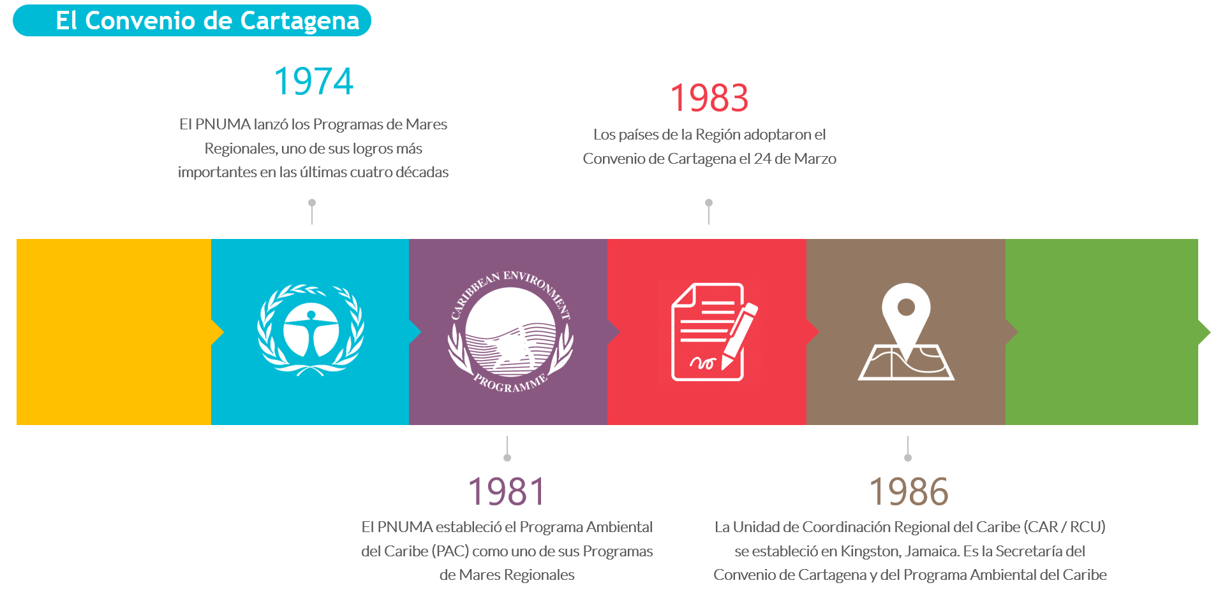
Introducción

Slide 3
Introducción
…funge como organismo ejecutor administrativo y coordinador
Responsabilidades:
Apoyar la ejecución conjunta de acciones en arreglo a distintos Protocolos del Convenio de Cartagena
Elaborar un acuerdo formal entre Brasil y el CEP del PNUMA (O.1.1)
STAC conjunto y Hoja de ruta de los Protocolos LBS/SPAW (O.1.1)
Estrategias y planes de acción regionales sobre nutrientes y hábitats (O.2.1) - en curso
Evaluación de referencia sobre nutrientes y hábitats (O.4.1) - en curso
Planes de inversión/estudios de caso sobre nutrientes y hábitats (O.4.2) - para iniciar en 2019
Crear portales web y presentar en estos información pertinente – informes de Estado de la contaminación y Estado de los hábitats (O.5.2 & 5.3) - en curso
Desarrollar/ejecutar subproyecto(s) para la Plataforma Continental del Norte de Brasil y el Caribe Oriental (O.3.4) - en curso

Slide 4
Estado de la ejecución técnica:
Estado de los gastos financieros
Según lo programado | Demoras moderadas | Importante
 | X
Según lo programado | Demoras moderadas | Importante
 | X

Slide 5
Balance de la ejecución del proyecto
Categoría | Ratio
Finalizado | C 1: 1 de 2 C 3: 0 de 3 C 5: 2 de 7 C 2: 0 de 2 C 4: 0 de 7
Según lo programado | C 1: 1 de 2 C 3: 0 de 3 C 5: 5 de 7 C 2: 2 de 2 C 4: 5 de 7
Bajo riesgo de no terminar a tiempo | C 1: Ninguno C 3: 3 de 3 C 5: Ninguno C 2: Ninguno C 4: 0 de 7
Alto riesgo de no terminar a tiempo | C 1: Ninguno C 3: 0 de 3* C 5: Ninguno C 2: Ninguno C 4: 2 de 7
Alto riesgo de no lograr el objetivo | C 1: Ninguno C 3: 0 de 3 C 5: Ninguno C 2: Ninguno C 4: 2 de 7

Slide 6
Logros hasta la fecha
Hito/producto | Objetivo | Describa brevemente el logro (total o parcial)
Producto 1.1 | T.PI1 | Acuerdo en torno a áreas de cooperación con el Gobierno de Brasil; Decisión de la Reunión Intergubernamental de 2016 para que la Secretaría establezca un acuerdo de cooperación con Brasil; Se ha propuesto y acordado un marco de MdE; Se ha preparado el MdE y se ha enviado a Brasil para revisión; Se espera su firma para finales de mayo de 2018.
 | T.PI2 | Aprobación de la Hoja de ruta de LBS SPAW por las COP de LBS y de SPAW e IGM; Formará parte integral de la Estrategia del CEP revisada que se presentará al IGM en diciembre de 2018 para aprobación.
Producto 2.1 | T.PI3 | Definición del enfoque para desarrollar la Estrategia y plan de acción regional e identificación de sus principales interesados. Se ha planificado un taller para julio de 2018 que debe aprobar el 4º STAC del Protocolo LBS.
Producto 3.4 | T.PI1 | Se ha definido un proyecto de MBE para la Plataforma Continental del Norte de Brasil y se ha organizado un taller conjunto de inicio para noviembre de 2018. Se finalizarán los contratos para junio de 2018 y se iniciará la ejecución para julio de 2018.
Producto 5.2 | T.PI1 | Se han definido los indicadores y marcos de monitoreo del Informe de Estado de la contaminación.
 | T.P12 | Se ha aprobado el índice del Informe de Estado de la contaminación. Se presentará el borrador del Informe en el 4º STAC del Protocolo LBS, en julio de 2018.

Slide 7
Objetivos que corren alto riesgo
Producto | Alto riesgo de no terminar a tiempo | Alto riesgo de no lograr el objetivo
Producto n.º 3.4 | MBE del Caribe, considerando que el Asociado en la ejecución gubernamental aún no ha sido definido a pesar de que se lleva más de un año en conversaciones con el país original: Barbados.
Producto n.º 4.2 | Compromiso de por lo menos USD 25 millones para iniciar la ejecución Identificación de posibles fuentes de financiación de al menos el 33 % de los presupuestos requeridos | Compromiso de por lo menos USD 25 millones para iniciar la ejecución Identificación de posibles fuentes de financiación de al menos el 33 % de los presupuestos requeridos
Producto n.º

Slide 8
Dificultades que se enfrentan
N.º | Dificultad | Medidas de mitigación | Para cuándo
1 | MBE del Caribe en el O3.4 aún no ha sido definido a pesar de que se lleva más de un año en conversaciones con el país original: Barbados. | Reasignar recursos de O3.4 a O.2.1 y O.5.2 reducirá significativamente el riesgo de no poder cumplir en el tiempo restante | Inmediatamente, sujeto a la aprobación de la UCP
2 | Demoras en la contratación del Oficial de Programa de SPAW y P2 en IWCAM | Contratación de Oficial de Programa de SPAW; Selección de P2, contratado para septiembre; Reasignación de responsabilidades y prioridades de personal que entregar al CLME+ | Inmediatamente
3 | Seguimiento de gastos y procesamiento de contratos | Desarrollo de sistema de seguimiento interno; Actualizaciones detalladas de Logframe en SmartSheet; Capacitación de FMO; | Inmediatamente
4 | Lenta respuesta de los países | Establecimiento de protocolo de comunicación para interacción más seguida | Inmediatamente

Slide 9
Ejecución financiera
Nombre del organismo | Presupuesto de 2018 (de mayo a diciembre de 2018) | Cantidad gastada hasta abril de 2018 | Presupuesto de 2019 | Riesgo de no alcanzar el objetivo del presupuesto | Medidas correctivas propuestas
PNUMA | USD 723.029 | USD 297.719 | USD 344.252 | Bajo a moderado | (1) Uso de menos asociados para distintos productos (2) Transferir fondos a los siguientes productos: 0.2.1 Desarrollo de una Estrategia y plan de acción regional, y 0.5.2 Estado de los ecosistemas del CLME+ y el "Estado de los ecosistemas marinos"

Slide 10
Recomendaciones transversales para la exitosa ejecución del proyecto
Se debe reconocer el nivel de esfuerzo requerido para ejecutar actividades de modo que los organismos los prioricen del mismo modo
Algunos de los productos deben refinarse para reflejar lo que sea financieramente viable en el marco del proyecto
Dados los estrechos vínculos cuando muchas actividades de asociados pasan a la ejecución plena, habrá la necesidad de establecer colaboraciones aún más estrechas entre los organismos ejecutores del CLME+
La UCP del CLME+ goza de una posición idónea para ayudar a aumentar el apoyo y el compromiso de los países con la ejecución de actividades de los subproyectos
A fin de asegurar la perfecta integración de los informes de "Estado de..." en el SOMEE se necesitará una colaboración muy estrecha en el curso de los próximos 12 a 15 meses
La incorporación del apoyo a las Comunicaciones del Comité Directivo del Proyecto debe usarse para ayudar a elevar la visibilidad del proyecto en la región

Slide 11
Segunda Reunión del Comité Directivo del Proyecto CLME+
GRACIAS
Catalizar la ejecución del Programa de Acción Estratégica de los GEM del Caribe y la Plataforma Continental del Norte de Brasil (2015-2020)

